Slide 1

MULTIVERSIDAD VERACRUZ
ÉTICA Y VALORES II
UTILITARISMO
BLOQUE IV. APLICA LAS DIMENSIONES
DE LA CONCIENCIA MORAL EN
DIFERENTES ÁMBITOS.
SABER DECLARATIVO: Conoce
distintas concepciones del bien
y de la vida buena: utilitarismo.
PROFRA. PALOMA ZAMUDIO AZAMAR

Slide 2
Contexto Histórico S.XIX
Atentado de Sarajevo 1914
Comienza la primera guerra mundial
Rev.1848
Manifiesto comunista
Conferencia de Berlín 1885
Reparto de África
Congreso Viena 1815
Unificación alemana 1871
Rev.1820
Rev.1830
1810
1830
1850
1870
1890
1914
1800
1820
1840
1860
1880
1900
Independencia EEUU 1776
Rev. Francesa 1789
Imp. colonial
Rev. liberal Burguesa
2º fase de la Revolución Industrial.
1º fase de la Revolución Industrial

Slide 3

¿QUÉ ES EL UTILITARISMO?
Es una
Corriente ética
que
Atiende a las consecuencias de las acciones
Y determina lo
Correcto
Incorrecto

Slide 4

Un filósofo es utilitarista cuando sostiene que la
UTILIDAD
Es el criterio que determina la
FELICIDAD
FINALIDAD DE LAS ACCIONES MORALES

Slide 5
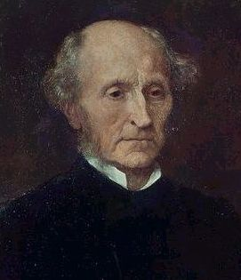
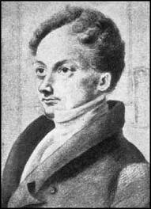
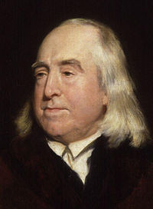
FILÓSOFOS UTILITARISTAS MÁS
REPRESENTATIVOS
John Stuart Mill
James Mill
Jeremy Bentham

Slide 6
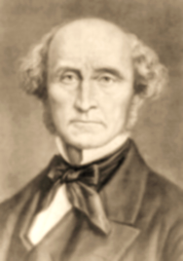
PRINCIPAL FILÓSOFO UTILITARISTA
JOHN STUART MILL (S.XIX)

Slide 7

JOHN STUART MILL era un filósofo y economista nacido en Londres el 20 de mayo de 1806 y falleció en Avignon el 8 de mayo de 1873. Su padre fue James Mill, quien lo llevó a su mejor amigo Jeremy Bentham para que se formara espiritualmente.
En 1826, se dio cuenta de que había graves fallos en la teoría de Bentham. En ese momento admitió que la felicidad no se
obtiene haciendo de ella un
objetivo de la vida, sino más
bien dedicándose a otro
objetivo que pueda
concentrar en sí
las energías internas
del hombre.

Slide 8
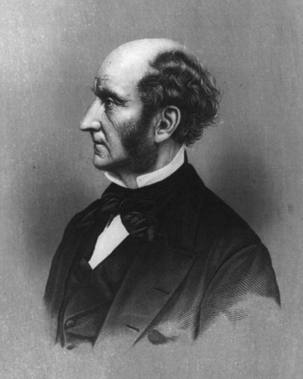
Entre 1830 y 1840, publicó varios artículos que manifestaban su punto de vista. Los más representativos son «The Spirit of the Age» (1831), el ensayo «Civilización» (1836) y sus estudios sobre Bentham (1838) y Coleridge (1840). Alabó la contribución de Bentham a la filosofía del Derecho y su trabajo en favor de las reformas de las instituciones jurídicas. Además, la teoría de gobierno de Bentham, según Mill, ignora los peligros que pueden surgir de la opinión pública.

Slide 9

Entre sus obras destacan, «Sistema de Lógica», que se publicó en 1843 y «Principios de economía política», aparecida en 1848. Con estas dos obras Mill quedó confirmado como un gran pensador de su tiempo. Respecto al tema político su principal obra fue «Consideraciones sobre el gobierno representativo», que apareció en 1861, el mismo año escribió una serie de ensayos sobre filosofía moral que se convirtieron en un libro, «Utilitarismo», en 1863.

Slide 10
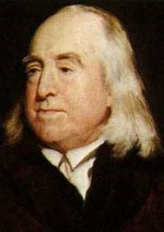
OTROS FILÓSOFOS RELACIONADOS
JAMES MILL
(S.XVIII)
JEREMY BENTHAM
(S.XVIII)

